Slide 1

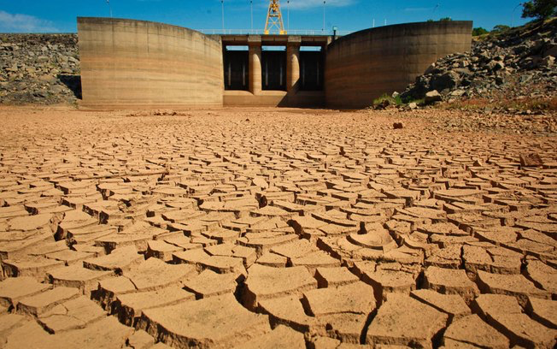
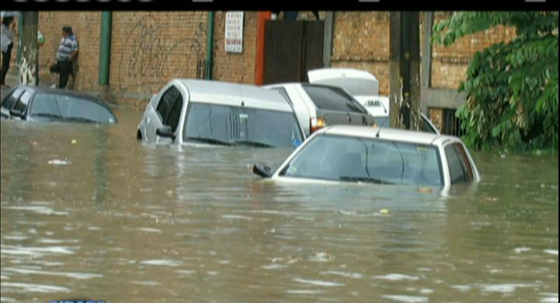
ESCASSEZ HÍDRICA
Marcelo Jorge Medeiros
Secretário Substituto de Recursos Hídricos e Ambiente Urbano
Brasília, 3 de junho de 2015
Notes:
1
1

Slide 2
RECURSOS HÍDRICOS NO BRASIL
E SUA GESTÃO
TRAÇOS PRINCIPAIS

Slide 3
Balanço demanda versus disponibilidade hídrica
Bacias da Região semi-árida
“Stress” hídrico devido à baixíssima disponibilidade hídrica
Bacia do Tietê
“Stress” hídrico devido à demanda de água muita alta para abastecimento urbano
Sub-bacias da RH do Uruguai
“Stress” hídrico devido à demanda de água extremamente alta para irrigação

Slide 4
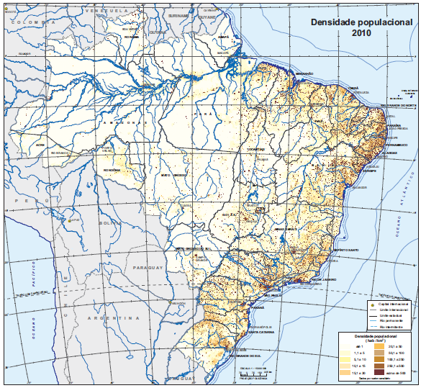
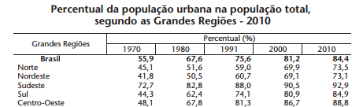

Slide 5
Qualidade de água
Índice de Qualidade das Águas - IQA
Parâmetros que integram o Índice de Qualidade das Águas:
  pH
  temperatura da água
  oxigênio dissolvido
  coliformes termotolerantes
  DBO
  Turbidez
  Nitrogênio total (ou nitrato)
  Fósforo total (ou fosfato)
  Resíduo total
Percentual de Pontos de Monitoramento nas Classes do Índice de Qualidade das Águas (IQA) – Valor Médio em 2010 no Brasil e em Áreas Urbanas
Obs.: Os pontos em áreas urbanas se localizam em 35 municípios e foram identificados com base no mapa de áreas edificadas do Ministério do Planejamento, Orçamento e Gestão (BRASIL, 2009c).
Total de pontos considerados = 1988 pontos
Fontes: Panorama da qualidade das Águas Superficiais do Brasil 2012 – BID/ANA: ADASA (DF), AGUASPARANÁ (PR), CETESB (SP), COGERH (CE), CPRH (PE), FEPAM (RS), IAP (PR), IEMA (ES), IGAM (MG), IGARN (RN), IMA (AL), IMASUL (MS), INEA (RJ), INEMA (BA), SANEATINS (TO), SEMA (MT), SEMARH (GO) e SUDEMA (PB).

Slide 6
COMPETÊNCIAS QUANTO AO
ABASTECIMENTO DE ÁGUA EM
CIDADES BRASILEIRAS

Slide 7
Marcos Legais
UNIÃO | ESTADOS | MUNICÍPIOS
Lei 9.433/97 | Lei nº 3239/99 - Política Estadual de Recursos Hídricos do Rio de Janeiro | Lei Complementar Nº 111 de 2011 - Plano Diretor do Município do Rio de Janeiro
Lei 9.984/2000 | Lei nº 7663/91 - Política Estadual de Recursos Hídricos de São Paulo | Lei 16.050/14 - Plano Diretor Estratégico do Município de São Paulo
Lei 11.445/07- Saneamento Básico | Lei nº 13.199/99 - Política Estadual de Recursos Hídricos de Minas Gerais | Lei nº 7.165 - Plano Diretor de Belo Horizonte
Lei 10.257/01- Estatuto das Cidades | Lei n° 5.818/98 - Política Estadual de Recursos Hídricos do Espirito Santo | Lei Municipal 6.705/06 - Plano Diretor Urbano de Vitória
PNRH | PERH MG – 2012 RJ – 2014 SP – rev. em 2013

Slide 8
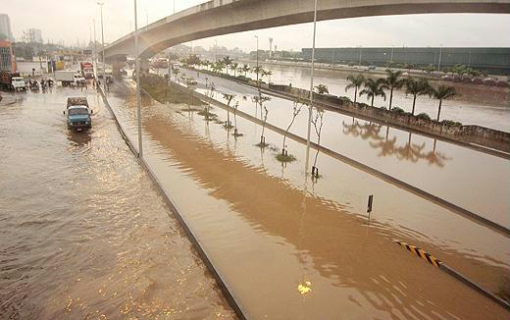
EVENTOS EXTREMOS
ESCASSEZ HÍDRICA
Rio Tietê, São Paulo, 24FEV2015
https://www.google.com.br/search?q=Chuvas+em+Sao+Paulo+ontem&biw=1366&bih=664&source=lnms&tbm=isch&sa=X&ei=jQPvVJHFFpHlsASpwYDAAw&ved=0CAgQ_AUoAw&dpr=1#imgdii=_&imgrc=uptyvVZNSRzWdM%253A%3BEmSsBw4jZfjUuM%3Bhttp%253A%252F%252Fbahiaempauta.com.br%252Fwp-content%252Fuploads%252F2011%252F01%252FChuva.jpg%3Bhttp%253A%252F%252Fbahiaempauta.com.br%252F%253Fp%253D34717%3B520%3B326

Slide 9
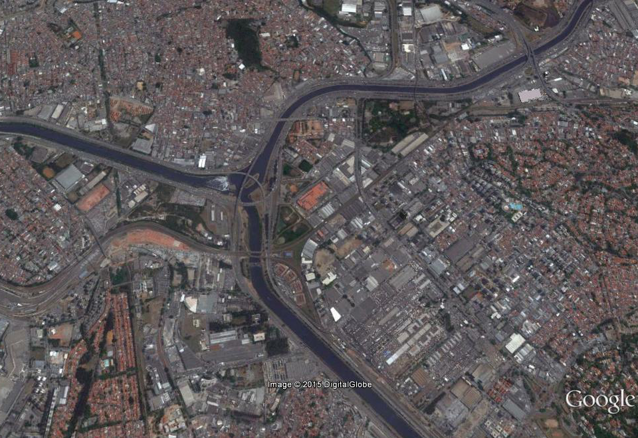
Indisponibilização de expressivos estoques de água por degradação antrópica de sua qualidade
Rio Tietê
Rio Pinheiros
São Paulo, SP, 16/10/2014.

Slide 10
Fonte: SEDEC/MI e ANA (Conjuntura dos Recursos Hídricos no Brasil, 2013)

Slide 11
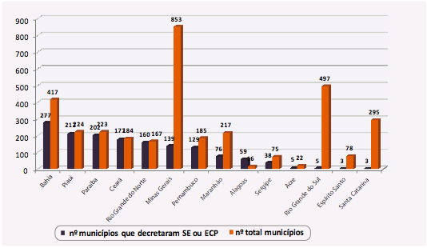
Municípios no Estado que decretaram SE ou ECP devido a eventos críticos de seca, ocorridos em 2013, por UF
ESCASSEZ HÍDRICA
Fonte: SEDEC/MI e ANA (Conjuntura dos Recursos Hídricos no Brasil, 2014)
Rio de Janeiro e São Paulo não registraram casos de SE ou ECP devido a escassez hídrica.

Slide 12
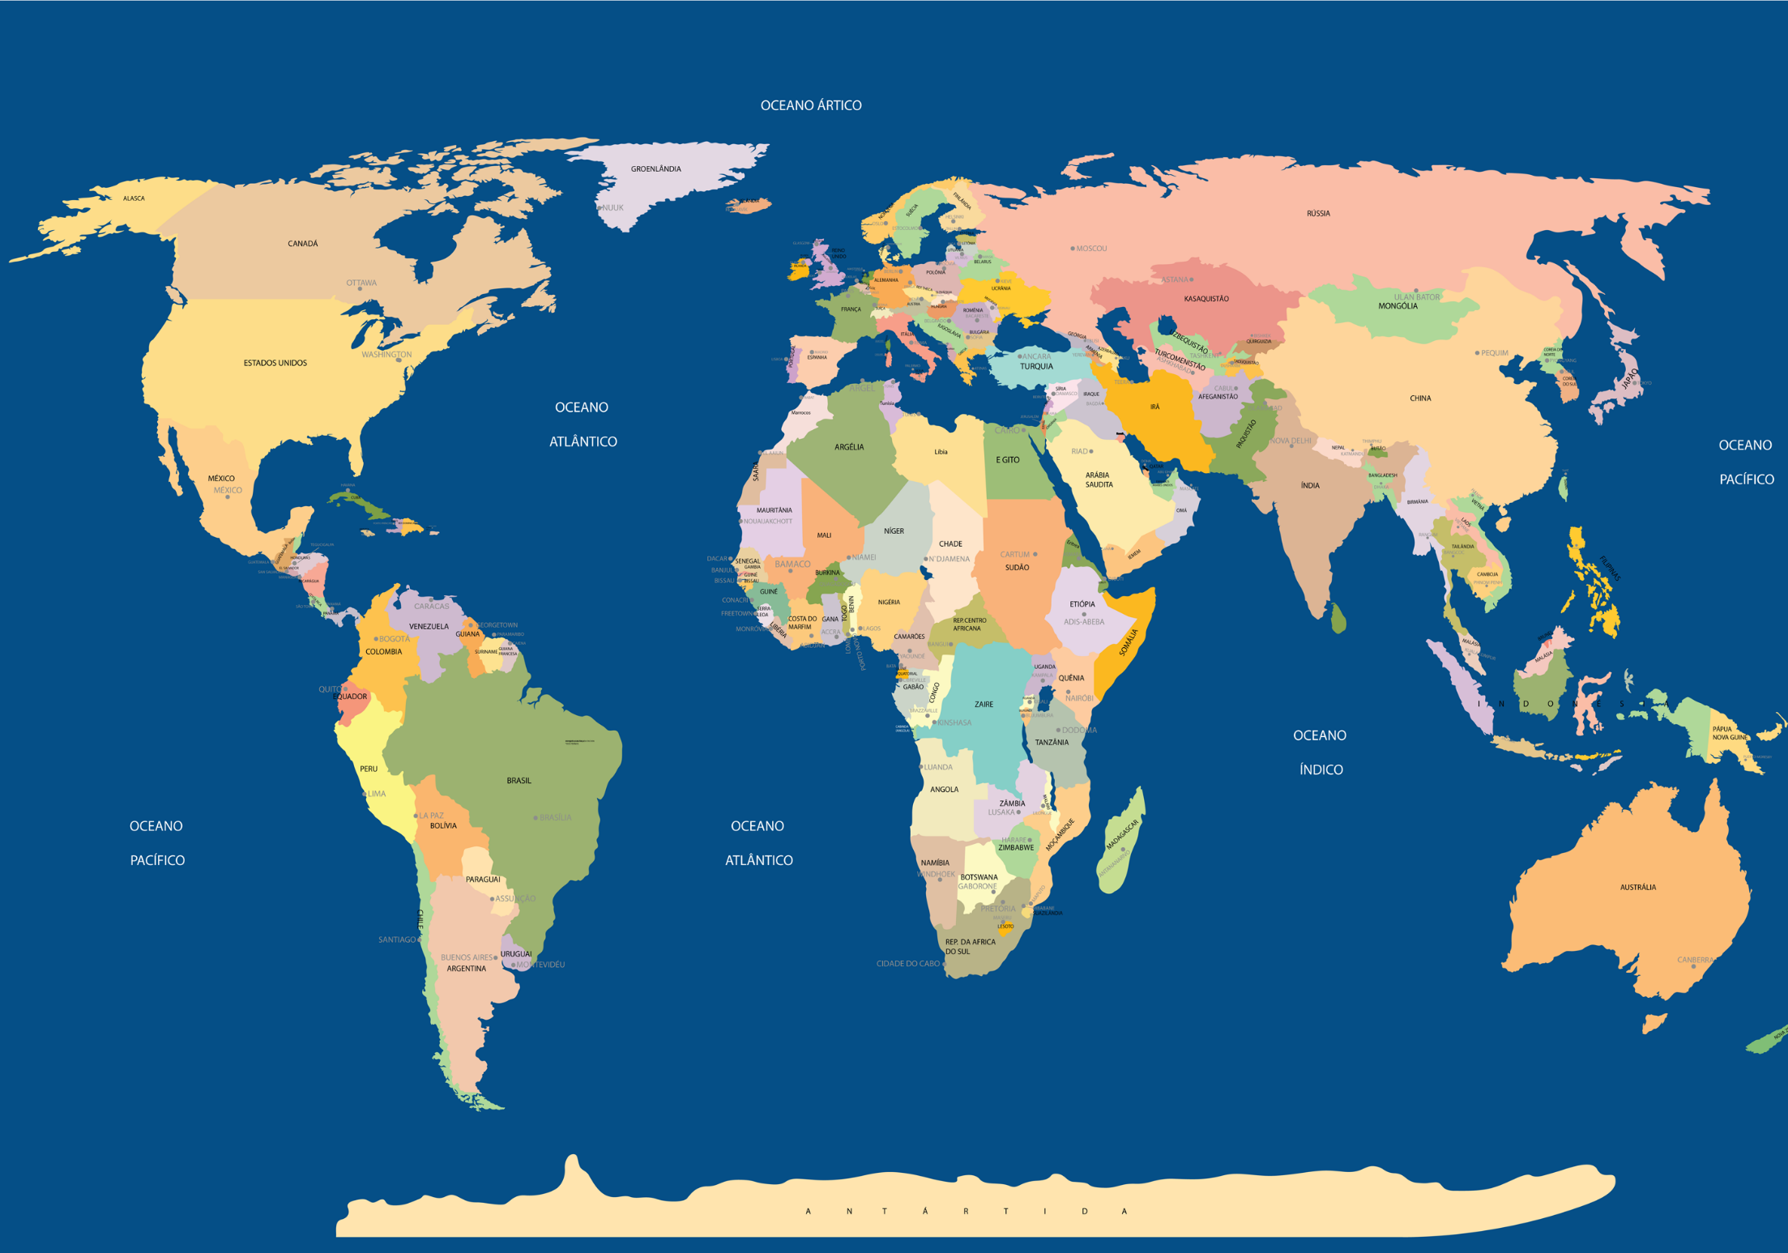
Londres
Beijing
Los Angeles
New York
Barcelona
Cingapura
SP 2014
Austrália
METRÓPOLES QUE ENFRENTARAM SEVERA ESCASSEZ HÍDRICA

Slide 13
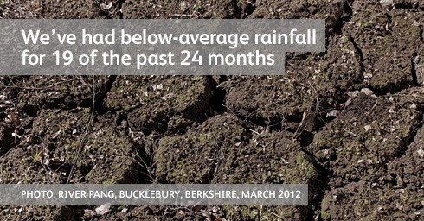

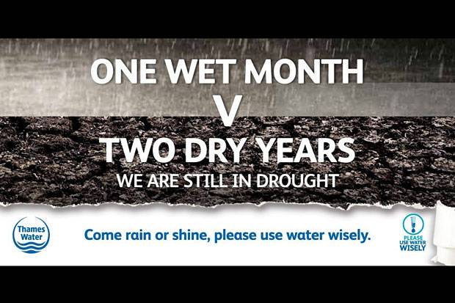
Londres, 1976
Londres, 2011
“Depois de 2 anos com precipitações excepcionalmente baixas
ESTAMOS EM SECA
Nenhum de nós pode fazer chover
Mas todos podemos usar menos água”
“Chova ou faça sol, por favor use água sabiamente”

Slide 14
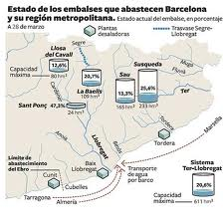
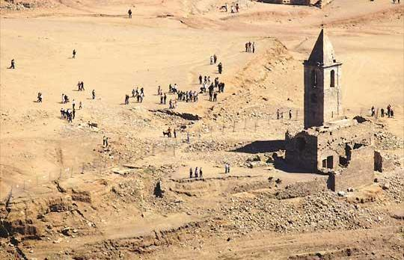
Barcelona, 2007-8
Foi a mais severa seca em 70 anos.
O volume de chuvas foi menor que a metade considerada normal durante 6 meses. Os níveis dos reservatórios já estavam baixos, depois de 2 anos nos quais as quantidades de chuva não permitiram a recuperação do nível atingido nos 12 meses mais secos do registro pluviométrico (OUT2004-SET2005)
As áreas mais atingidas foram a região da Catalunha (cuja capital, Barcelona, é a segunda cidade da Espanha com 5,5M de habitantes) e a região de Castilla-La Mancha.
Uma flotilha de navios-tanque assegurou cerca de 6% das demandas de água potável para 5,5M de habitantes ao longo do verão, trazida de Tarragona e Marseille, ao custo de E40M (incluída a infraestrutura portuária)
Perdas com a seca estimadas em E620M
vila de Sant Roma, reserv. Sau
PRÓXIMO
Rainfall has been less than half of what's considered normal for the last six months and reservoir levels were already low after two years in which normal rain levels failed to rebound from the driest 12 months on record -- October 1, 2004 to September 30, 2005.

Slide 15
Resumo das principais medidas de enfrentamento da seca
Medidas relativas à demanda | Descrição
Uso doméstico | -Planos de contingência que impliquem na restrição de piscinas particulares, lavagem de carros e uso de sprinklers em jardins; -Campanhas de comunicação; -Distribuição de equipamentos pare economia de água.
Uso público | -Restrições à alocação de água pelas autoridades locais para finalidades não domésticas, incluindo a proibição do uso de água potável em fontes ornamentais, limpeza de ruas e rega de jardins públicos.
Infraestruturas hidrelétricas | -Restrições de água.
Uso agrícola | -Restrito de 15 a 45% ,em média, para todo o território. Em certas áreas a irrigação foi totalmente banida (100%) em determinados períodos.
Atividades recreativas | - Restrições a competições desportivas que afetem os recursos hídricos. Campos de golfe não irrigados com águas residuárias foram obrigados a apresentar planos de contingência.
Medidas relativas à oferta | Descrição
Abastecimento externo de água* | -Transporte aquaviário de água; -Transporte de água por caminhões; - Abastecimento por cisternas de cabeceira.
Abastecimento interno de água** | -Implantação de três usinas de dessalinização e estações de águas residuais; -Melhoria dos canais de distribuição; -Reabertura de poços fora de uso, abertura de novos poços e intensificação da extração de águas subterrâneas.
Fonte: Agència Ctalana de l’Aigua (2009)
*Refere-se a trazer água de outro sistema (outras bacias hidrográficas)
**Refere-se ao aumento do fornecimento com recursos do próprio sistema

Slide 16
Gestão da escassez hídrica
Preparação
(pré seca)
Sistema de previsão
Não
Sistema de alerta
Seca
Aplicação do plano de contingência
Sim
Aumento/ suprimento de água
Redução da demanda
Minimização de impactos
Sistemas existentes
Novos sistemas
Sistemas mistos
Medidas proativas
Medidas reativas
Ajustes tecnológicos
Estratégias de antecipação
Absorção de perdas
Redução de perdas
Armazenamento de superfície
Importação ou transferência entre bacias
Conservação e melhoria do sistema
Medidas legais
Incentivos econômico e sobretaxas
Políticas de uso da terra e zoneamento
Envolvimento público e educação
Priorização de demandas
Sistema de prevenção e alertas
Regulação do consumo
Ações discricionárias dos usuários
Ações emergenciais regionais
Gestão de conflitos
Avaliação e revisão
Dessalinização
Mineração de águas subterrâneas
Programas de economia de água
Redução de usos não essenciais
Reciclagem e reuso
Micromedição
Seguro
Compensação de danos
Medidas de alívio em relação à desastres
Distribuição do risco
Fundo de reserva
Uso conjunto
Malha de transporte da água
Inovação tecnológica
Mudanças nas políticas agrícolas
Ajustes urbanos
Ajustes industriais
Modificar eventos
Recuperação de danos
Mudanças de uso da água
Medidas Pós-seca

Slide 17
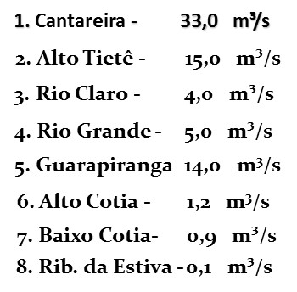
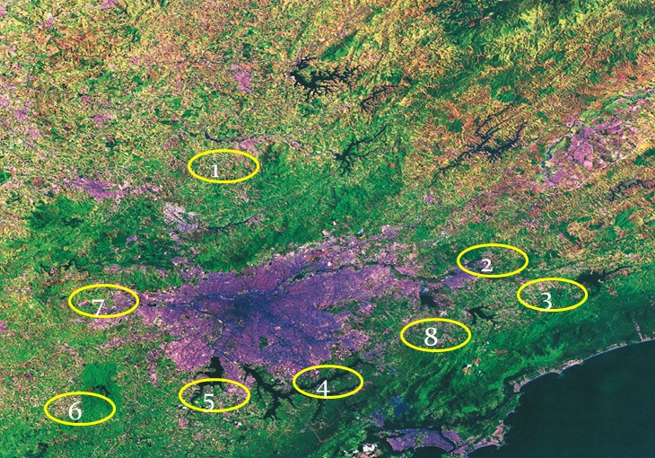
Capacidade de Produção Total = 73,2 m³/s
Sistema Integrado Metropolitano
Fonte: Sabesp

Slide 18
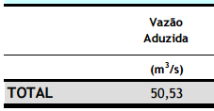
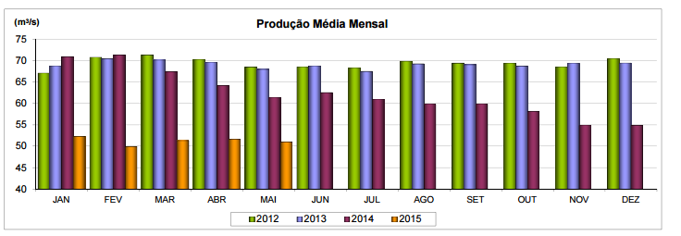
PRODUÇÃO DE ÁGUA RMSP

Slide 19
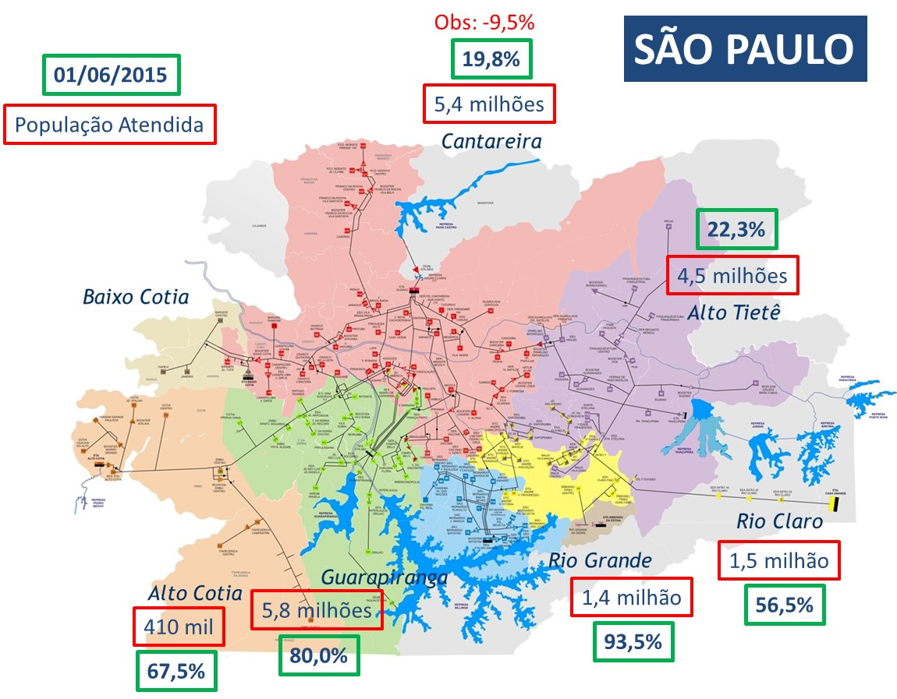

Slide 20
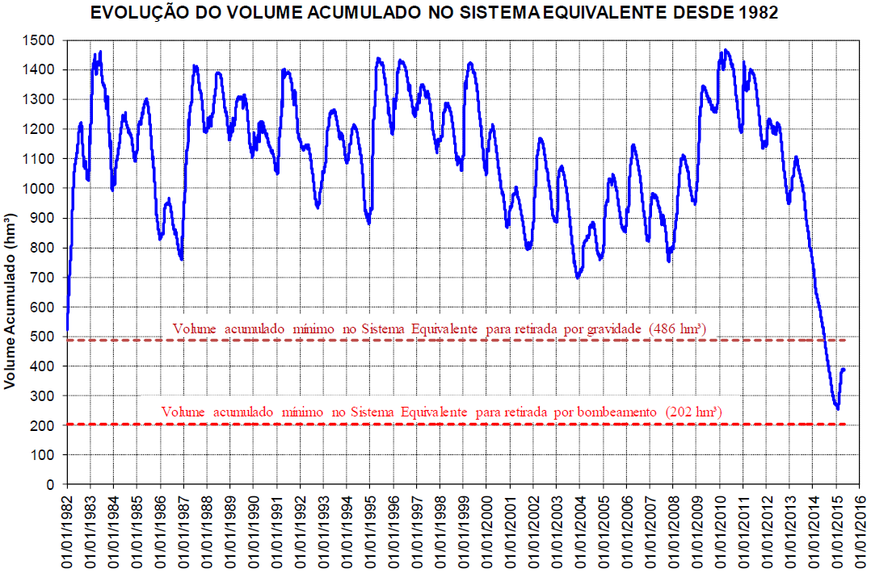

Slide 21
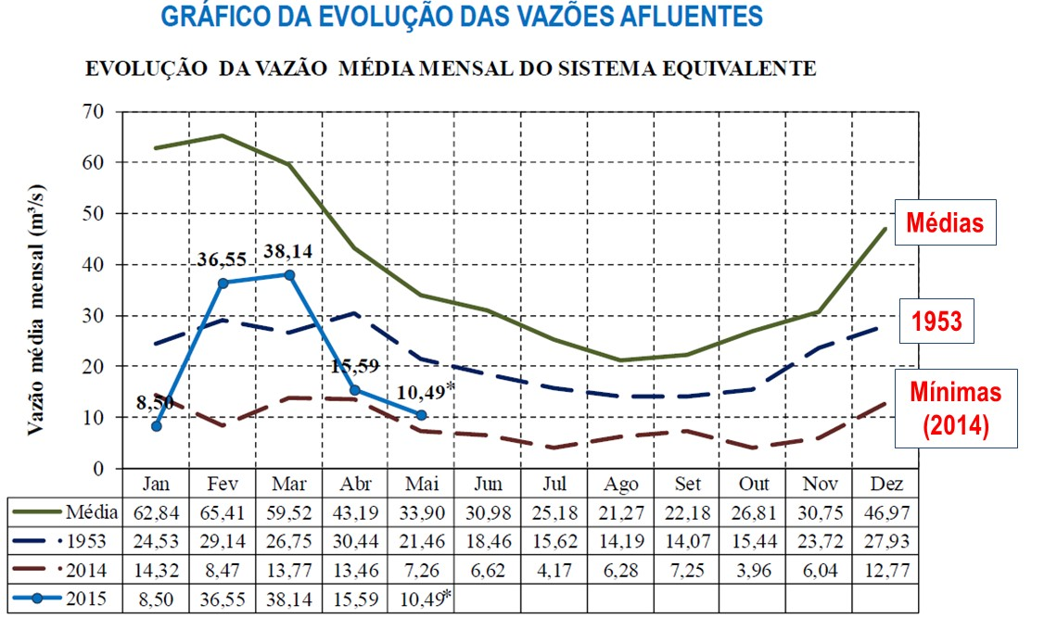

Slide 22
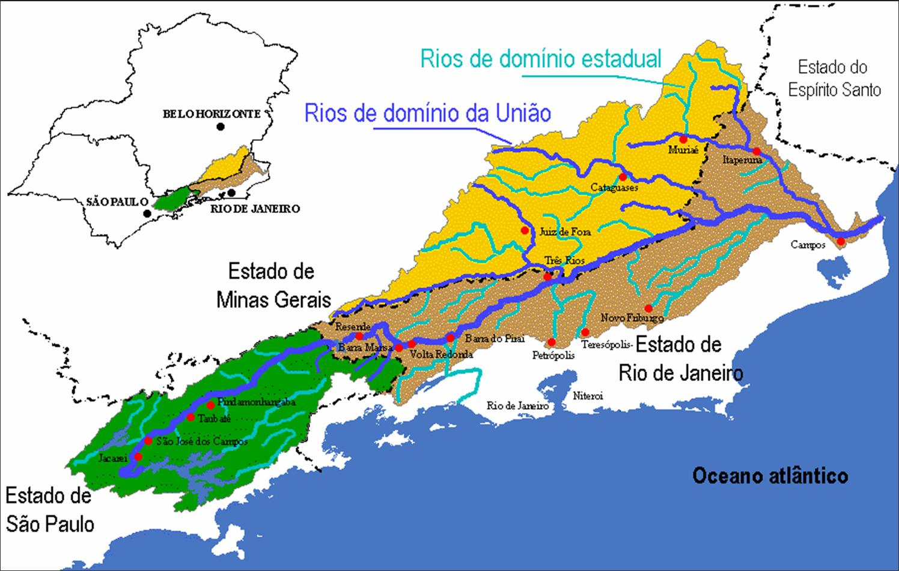
BACIA DO RIO PARAÍBA DO SUL

Slide 23
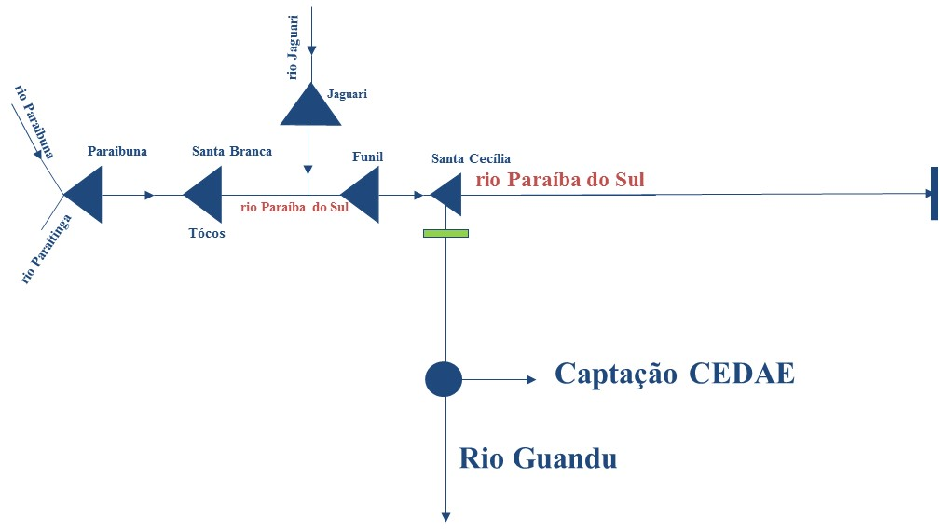
Sistema Hidráulico Simplificado do Rio Paraíba do Sul

Slide 24
Sistema Hidráulico do Rio Paraíba do Sul

Slide 25
Sistema Hidráulico do Rio Paraíba do Sul
31/05/2015 17,09%

Slide 26
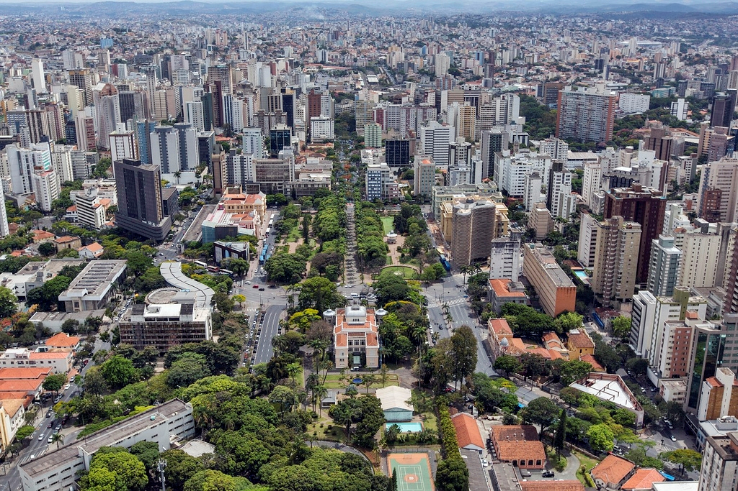
Belo Horizonte

Slide 28
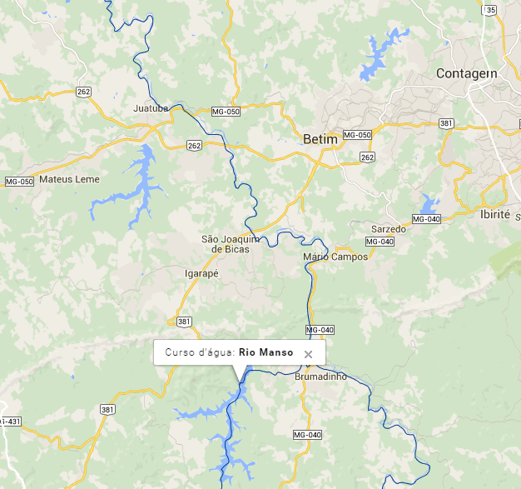
Sistema Paraopeba
(atualizado em 01/06/2015)
Volume do Sistema Paraopeba: 37,9%
Rio Manso: 50,6%
Serra Azul: 15,8%
Vargem das Flores: 39,5%

Slide 29
Volume do Sistema Paraopeba (01/06/2015): 37,9%

Slide 30
Bacia do Rio São Francisco

Slide 31
31/05/2015 26%
26,08%

Slide 32
Ganhos com a Operação Adotada em 2014/2015
  Flexibilização da Defluência Mínima nas UHEs Sobradinho e Xingó
  Armazenamento verificado
  Armazenamento com 1.300 m³/s
  21,9
  Atingiria 0%VU em NOV
29,3%
  - 7,4
Notes:
32

Slide 33
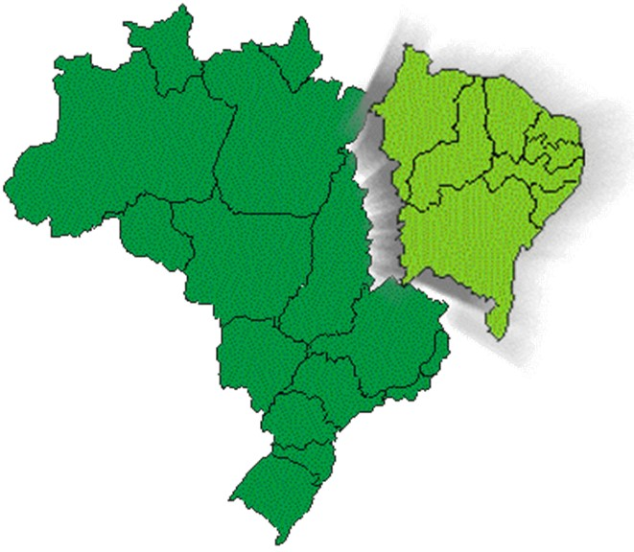
AVALIAÇÃO DA SITUAÇÃO HÍDRICA DO NORDESTE

Slide 36
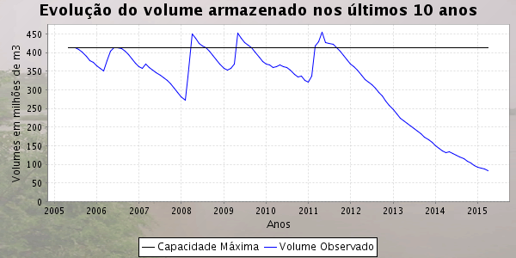
Açude Epitácio Pessoa - PB

Slide 37
A ESCASSEZ HÍDRICA NO SUDESTE BRASILEIRO
AÇÕES DO GOVERNO FEDERAL

Slide 38
Monitoramento
Apoio técnico
Ações do Governo
Apoio técnico - financeiro
Apoio financeiro

Slide 39
CNRH
Atribuições
Reuniões especiais
Outorgas de Água
ANA
Órgãos gestores estaduais (em rios de domínio estadual)
REGULAÇÃO
Regras de operação e restrições temporárias
Análise de Situação
Com órgãos estaduais
Com ONS
Participação no GTAG
APOIO TÉCNICO
AÇÕES EMERGENCIAIS
Avaliação de projetos propostos pelos estados
Apoio ao licenciamento de obras
ANA
Programa de fortalecimento institucional dos OGERHs (Progestão)
SP
RJ
MG
PNRH
Bacia PCJ
PERH de SP, MG e RJ
Bacia Alto Tietê
Recursos Hídricos
Atlas de abastecimento de água
Bacia do Paraíba do Sul
Programa Produtor de Água
Bacia do Guandu
ESTUDOS E PROGRAMAS ESPECIAIS
Pacto das Águas
Contratação da OCDE para estudos de governança da água
Alocação de Água
Seminário Internacional de Gestão da Água em Situações de Escassez (abr2015)
8 países convidados – resposta afirmativa
MDIC/ INMETRO
Programa de Etiquetagem e Certificação de equipamentos
Sistema Nacional de Proteção e Defesa Civil*
* Logística e Planejamento de Respostas Emergenciais

Slide 40
SP
Avaliação técnica – financeira de projetos de intervenções apresentadas
MI – Mcid
MPOG -MMA
RJ
MG
ES
Apoio técnico - financeiro
Onerosos
Decisão quanto à alocação de recursos e o enquadramento orçamentário
MPOG – Casa Civil
Não onerosos
Inclusão no RCD

Slide 41
Rio de Janeiro
Obra |  | Valor (milhões de reais) | Status | Prazo (meses)
Barragem de Guapiaçu | Barragem* | 250 | Projeto concluído | 24
 | Desapropriações* | 150 | Possui Decreto de Utilidade Pública da área | 8
Sistema de Reuso ETA Guandu* |  | 80 | Concepção pronta | 6
Adaptação do Plano de Controle de Cheias no Noroeste fluminense para captação e reserva de água* |  | 65 | Projeto executivo em elaboração | 8
Bypass do Complexo de Lajes** |  | 300 | Projeto concluído | 24
Proteção da Tomada de Água do Guandu (desvio do rio dos Poços) |  | 77,2 | Projeto concluído | 18
Implantação de Planta de Dessanilização por osmose reversa para 210.000m³/dia |  | 350 | Projeto em elaboração | 18
Barragem de enroncamento da foz do Guandu*** |  |  | Em estudo | Em estudo
*Dados protocolados pelo Governo do Estado do Rio de Janeiro através do Ofício /SEA/GAB/nº073/15 em 26FEV15

Slide 42
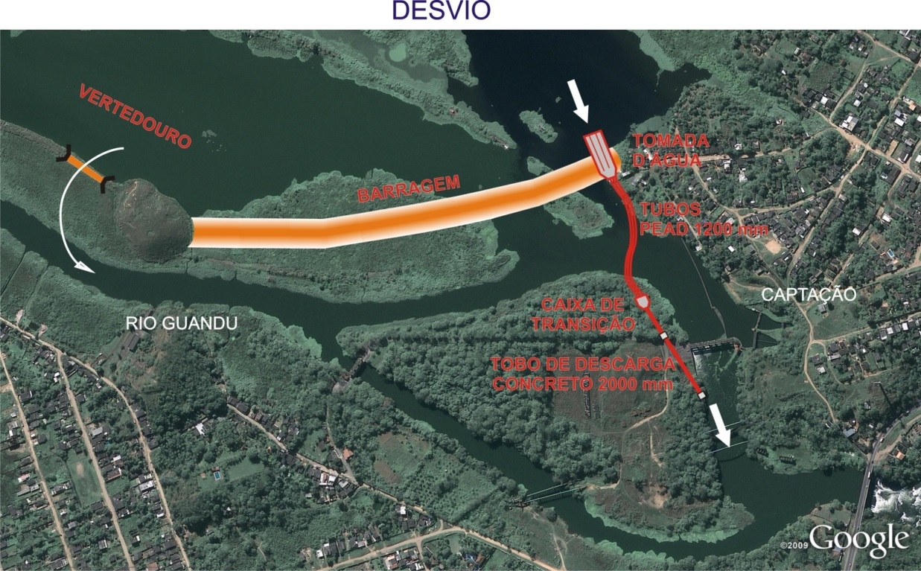
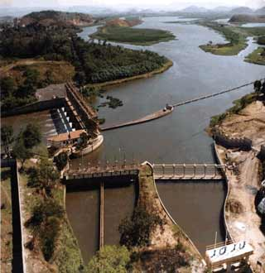
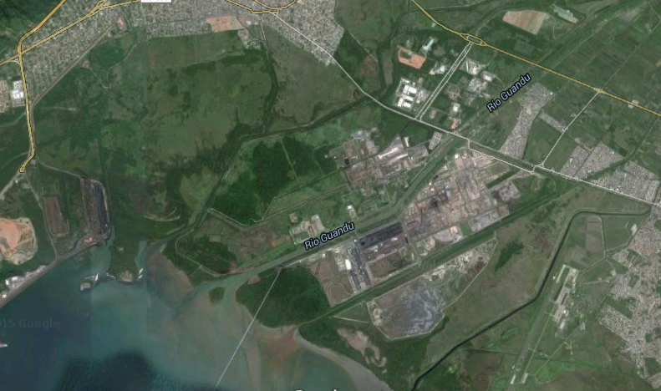
  SISTEMA DE ABASTECIMENTO DO GUANDU
  PROTEÇÃO DA CAPTAÇÃO - R$ 77 milhões

Slide 43
São Paulo
Quadro 1: Intervenções estruturais emergenciais – prontas em até 1 ano (Lista SRH-SP)
Natureza | Sistema | Origem - Destino | Vazão adicionada (m³/s) | Prazo para completar (meses) | Objetivo¹ | Observação
Ampliar reversão de rio | Sistema Alto Tietê | Rio Guaratuba - Sist. Rio Claro/A.Tietê | 1,3 | 3 | SH | Obra em final de execução. R$8M. Aumentou em 0,5m³/s a adução para o Alto Tietê que agora é 1,3m³/s
Interligação | Sistema Alto Tietê | Rio Guaió - Re. Taiaçupeba | 0,8 | 6 | SH | Projeto concluído. Obra a contratar.
Interligação | Sistema Alto Tietê | Rio Grande (braço Billings) - Re. Taiaçupeba | 3 | 6 a 9 | SH | Adutora de 11km. 2 a 4 m³/s (em estudo) ETA tem capacidade para 15m³/s, mas opera com 10m³/s por falta de água.
Reversão | Sistema Alto Tietê | Rio Itatinga - Re. Jundiaí | 1,5 | 6 | SH | Braga: 2,1m³/s
Energização | Sistema Alto Tietê | Reservatório de Biritiba
Ampliar reversão | Sistema Guarapiranga | Taquacetuba (braço Billings) - Re. Guarapiranga | 0,5 | 6 | ACP | Ampliação da EEAB
Aquisição e montagem | Sistema Guarapiranga | ETA ABV - ETA ABV | 1 | 6 | ACP | Segundo módulo ultra filtração
Interligação | Sistema Guarapiranga | Alto Juquiá - Rib. Santa Rita | 1 | 9 | SH | Média de 1 a 2m³/s. Adutora de 4 km e desnível de 115m
Ampliar reversão | Sistema Guarapiranga | Rio Capivari - Re. Guarapiranga | A DEFINIR |  | SH | Em estudo Nova captação TA,EE,Adutora
Reusos | Sistema Guarapiranga | Do Interceptor Pinheiros/Margem Esquerda ao Reserv. de Guarapiranga | 2 | 12 | SH | EPAR para reforço do Sist. Guarapiranga aumentando em 14% a disponibilidade hídrica do SG mediante tratamento em nível terciário dos efluentes do IPME
Reusos | Sistema Baixo Cotia | Da ETE Barueri para a ETA Baixo Cotia e Rep. Isolina | 1 | 18 | SH | EPAR destinada a aumentar em 100% a disponibilidade hídrica do SPBC. Adutora de efluente tratado em nível terciário com 4,5 km.
Quadro 2: Intervenções estruturais – prontas entre (MAR/2016 e 2019) (Lista SRH-SP)
Natureza | Sistema | Origem - Destino | Vazão adicionada (m³/s) | Prazo para completar (meses) | Objetivo¹ | Observação
Interligação | Sistema Cantareira | Rio JaGuari (PBS) - Sist. Cantareira (PCJ) | 5.1 (8.5 máx) | 20 (estimativa) | SH | Sabesp estima obra duração 14 meses. Já está no PAC
Transposição e adução | Guarapiranga | São Lourenço - Guarapiranga | 4.7 (+1.7?) | >20 meses | SH | PPP lançada em 2012 com captação na Cachoeira do França.
1- SH - Segurança Hídrica ACP - Ampliar Capacidade de produção

Slide 44
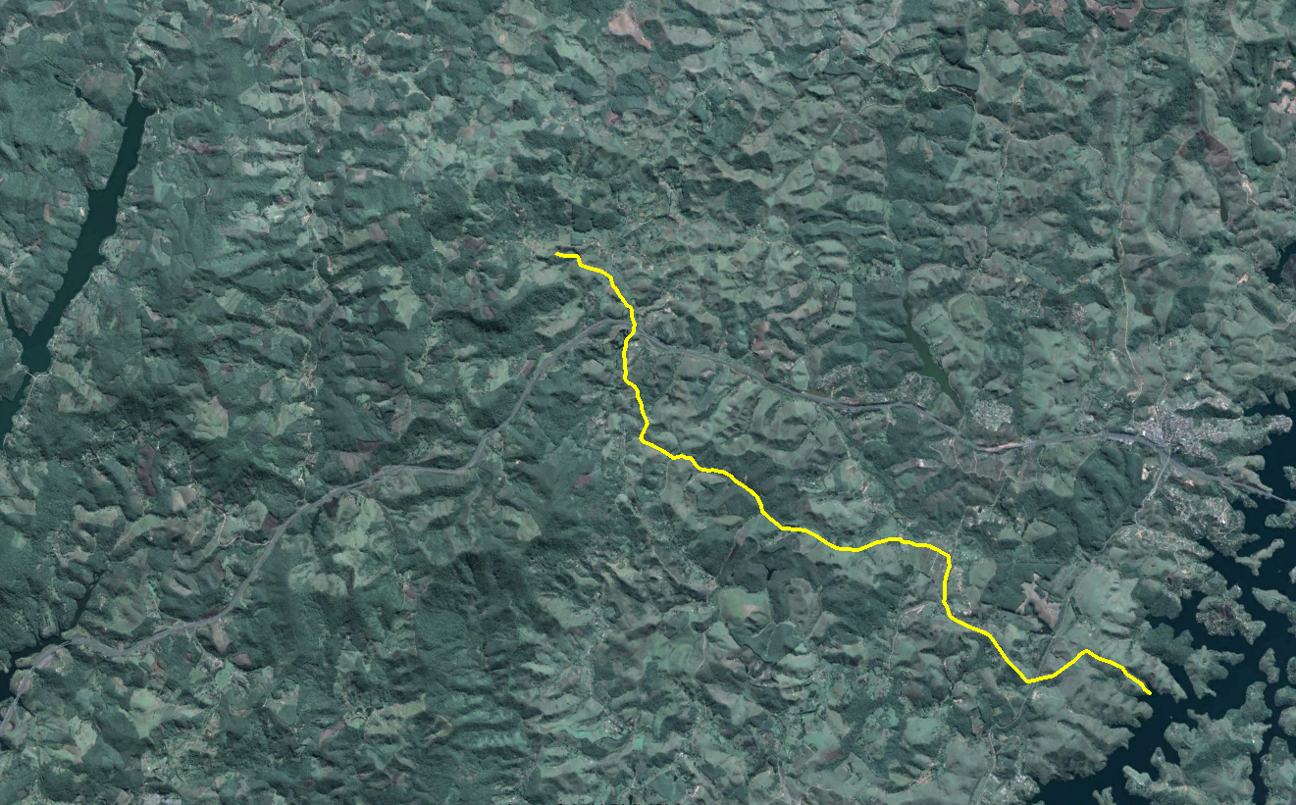
Interligação Jaguari - Atibainha
Solução de Engenharia – Concepção Adotada
DESEMBOQUE TÚNEL
ATIBAINHA
EMBOQUE TÚNEL
ESTRUTURA DE CAPTAÇÃO
E DESCARGA
TÚNEL INTERMEDIÁRIO DE ACESSO
ESTRUTURA DE DISSIPAÇÃO
DESAPROPRIAÇÃO / SERVIDÃO
ELEVATÓRIA S/E ELÉTRICA
JAGUARI

Slide 45
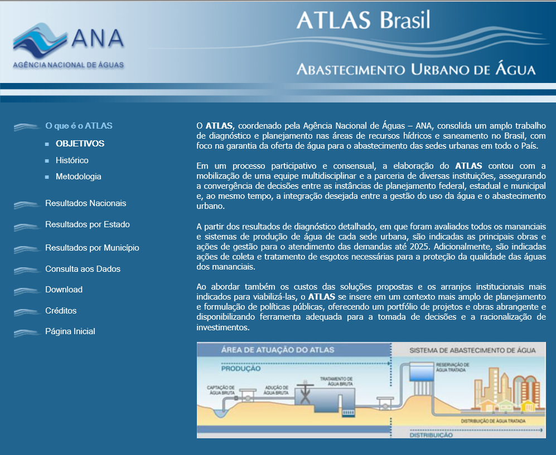
ATLAS DE ABASTECIMENTO URBANO, ANA 2010
http://atlas.ana.gov.br/Atlas/forms/Home.aspx

Slide 46
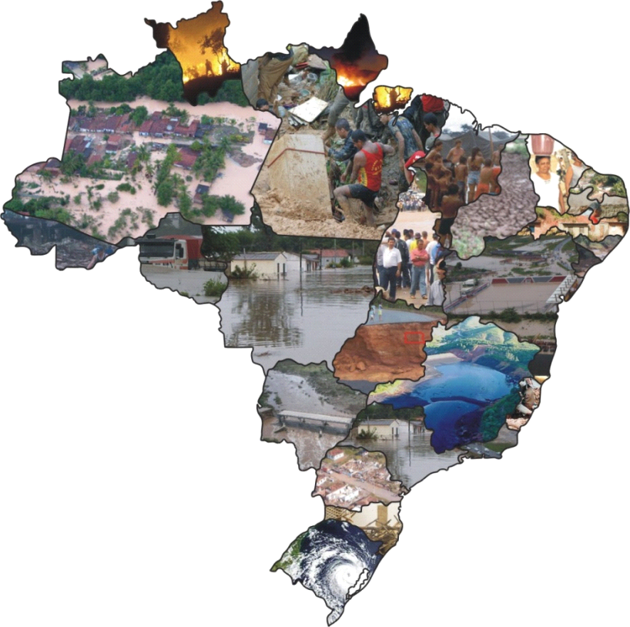



PLANO NACIONAL DE SEGURANÇA HÍDRICA PNSH

Slide 47
OBJETIVO DO PNSH
Definir diretrizes, conceitos e critérios que permitam a seleção e detalhamento das principais intervenções estratégicas do país para:
garantir oferta de água para o abastecimento humano e para o uso em atividades produtivas
reduzir os riscos associados a eventos críticos (secas e inundações)

Slide 48

Revitalização de bacias hidrográficas
Diagnóstico
Plano de ações:
  Saneamento
  Controle da erosão
  Pagamento por serviços ambientais
  Recomposição vegetal
Notes:
48
48

Slide 49
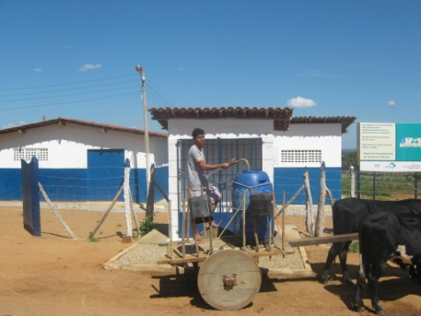
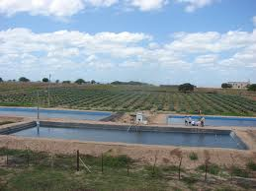
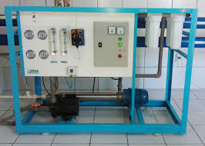
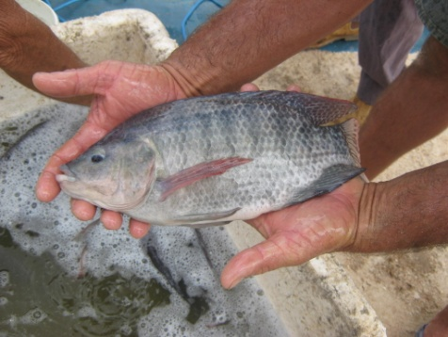
Programa Água Doce
Notes:
49
49

Slide 50
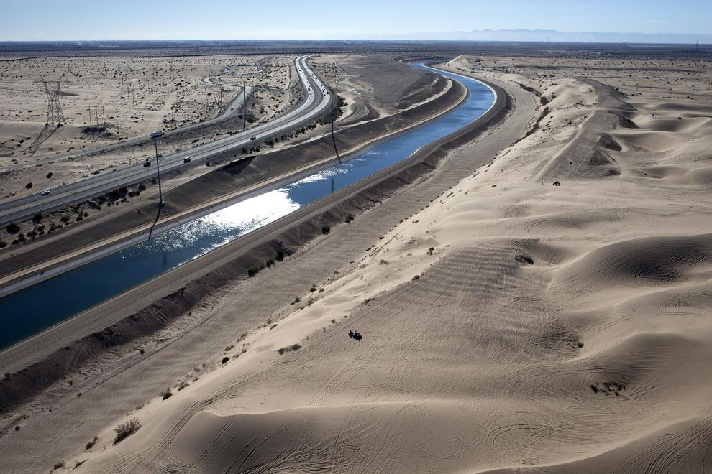
OBRIGADO !
marcelo.medeiros@mma.gov.br
All-American Canal, Rio Colorado

